Slide 1
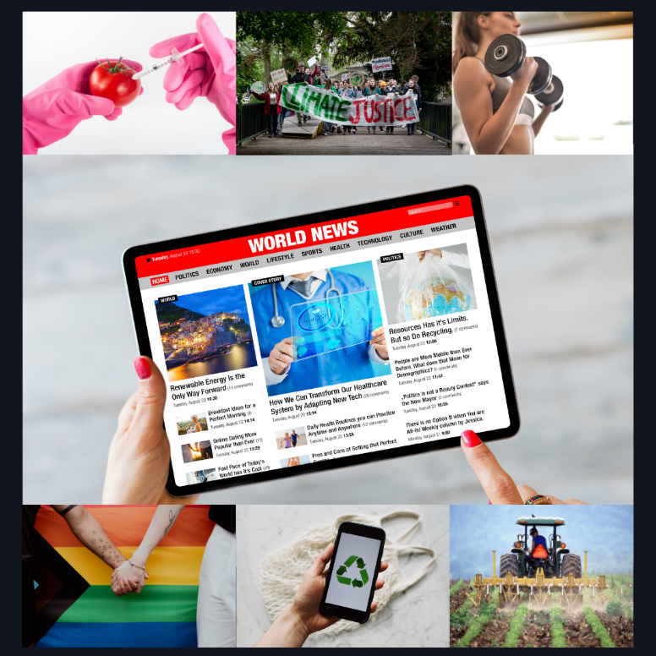
Actuele nieuwsitems in de klas
NIBI, 10/11 nov 2023
Thomas Sukking en Micha Ummels
Notes:
Thomas
1

Slide 2
Planning workshop
Welkom, inleiding en doelen
Eigen ervaringen (DDU)
Achtergrond, stappenplan en voorbeelden
Zelf ontwerpen (groepje)
Terugblik
Notes:
Thomas

Slide 3
Welkom en inleiding
Voorstellen: Thomas Sukking en Micha Ummels
Gebruik actuele nieuwsitems in de biologieles
Hoe deze nieuwsitems te vertalen naar actieve werkvormen voor in de les?
Notes:
Thomas

Slide 4
Doelen workshop
Handvatten krijgen hoe je binnen je biologielessen actuele nieuwsitems kunt gebruiken.
Zelf ontdekken met de handvatten hoe je actuele nieuwsitems kunt vertalen naar actieve werkvormen.
Notes:
Thomas

Slide 5
Eigen ervaringen (DDU)
(Hoe) gebruik jij als docent actuele nieuwsitems in de biologieles?
Wat is je doel ermee?
Wat werkt goed?
Wat houd je tegen/zijn belemmeringen?
Hoe ervaren leerlingen het?
Notes:
Micha

Slide 6
Achtergrond
Master thesis Thomas
Leerlingen vonden actuele nieuwsitems erg leuk in de les, maar bleef soms wat oppervlakkig (docent vertelt).
Hoe nieuwsitems te vertalen naar contexten waarbij lln actief betrokken worden?
Contexten (concept-context methode) > kenmerken van context
Authentieke sociale handelingspraktijk; handelingen met biologische concepten, perspectief deelnemers, vraag of probleem centraal.
Stappenplan ontworpen m.b.v. deelnemende docenten en literatuur
Notes:
Thomas

Slide 7
Het stappenplan (1)
1. Zoeken en kiezen van een nieuwsartikel
Waar zoeken? Krant, nieuwsites, tijdschriften, uitgevers (nu actueel Noordhoff)
Past het bij doelgroep w.b.t. niveau?
Sluit het aan bij belevingswereld (verwondering), maatschappelijk of wetenschappelijk?
Is lengte en diepgang artikel geschikt: inkorten of versimpelen?
Hoe aanbieden aan lln? Uitdelen (digitaal of papier), voorlezen, ondersteunende bronnen erbij zoeken (plaatjes, filmpje)?
Wil je als docent je er nog verder op inlezen/verdiepen?
2. Bepalen bij welke biologische kennis/vaardigheden uit de syllabus sluit het aan?
Wat zouden dus leerdoelen kunnen zijn?
Notes:
https://nuactueel.noordhoff.nl/vakken/biologie/page/9/

Slide 8
Het stappenplan (2)
3. Vaststellen welke actoren/stakeholders/belanghebbenden er betrokken zijn.
Weten leerlingen wat deze actoren doen/willen? (of nog verder toelichten?)
4. Bedenken wat een geschikte centrale (overkoepelende) vraag of probleem voor de les kan zijn?
Vraag/probleem open stellen of aantal keuzes voorleggen?
5. Bedenken wat een mogelijke (volgorde van) activiteiten is voor de biologieles?
Passen de activiteiten bij wat de actoren doen?
Kan de centrale vraag worden beantwoord/probleem opgelost?
Notes:
https://nuactueel.noordhoff.nl/vakken/biologie/page/9/

Slide 9
Het stappenplan (3)
6. Bedenken van ‘meta’-activiteiten om leerlingen het artikel te laten snappen/doorgronden:
Biologische concepten laten onderstrepen/opzoeken/verbinden in een concept map of flow-chart (en eventueel als docent verder toelichten).
Overzicht krijgen door schematische weergave te maken van probleem, argumentatielijn, biologische mechanismen.
Leerlingen set vragen voorleggen om betrouwbaarheid van het artikel kritisch te benaderen, bijvoorbeeld m.b.t.
Manier waarop genoemde biologische kennis is verworven
Hoe een beschreven biologisch onderzoek is uitgevoerd
Wat het gewicht/de waarde is van genoemde argumenten
Het in kaart brengen van belangen van genoemde actoren
Notes:
Micha

Slide 10
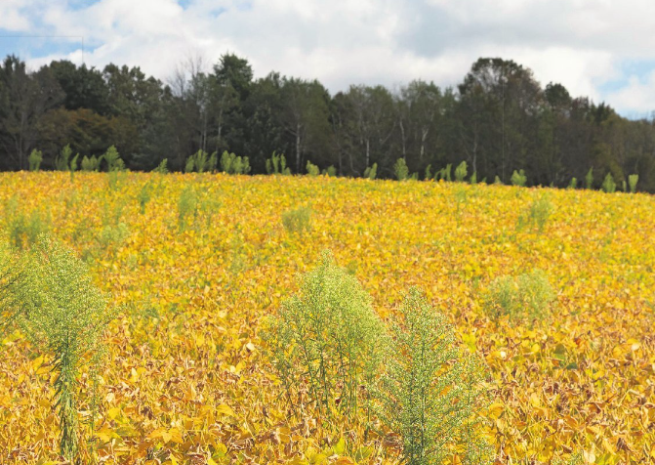
Voorbeeld:
Notes:
Micha

Slide 11
Zelf ontwerpen
Drietallen
Ontwerpen van een les(deel) o.b.v. een actueel nieuwsitem
Handvatten gebruiken
Plenair uitwisselen

Slide 12
Terugblik
Ervaring workshop
Nieuwe inzichten?
Wat ging goed, wat lastig?
Wat wil je ermee doen?
Take away message?

